Slide 1
Katalog proizvoda
ZADRUGE „PRO NOS”
MEDICINSKA ŠKOLA OSIJEK

Slide 2
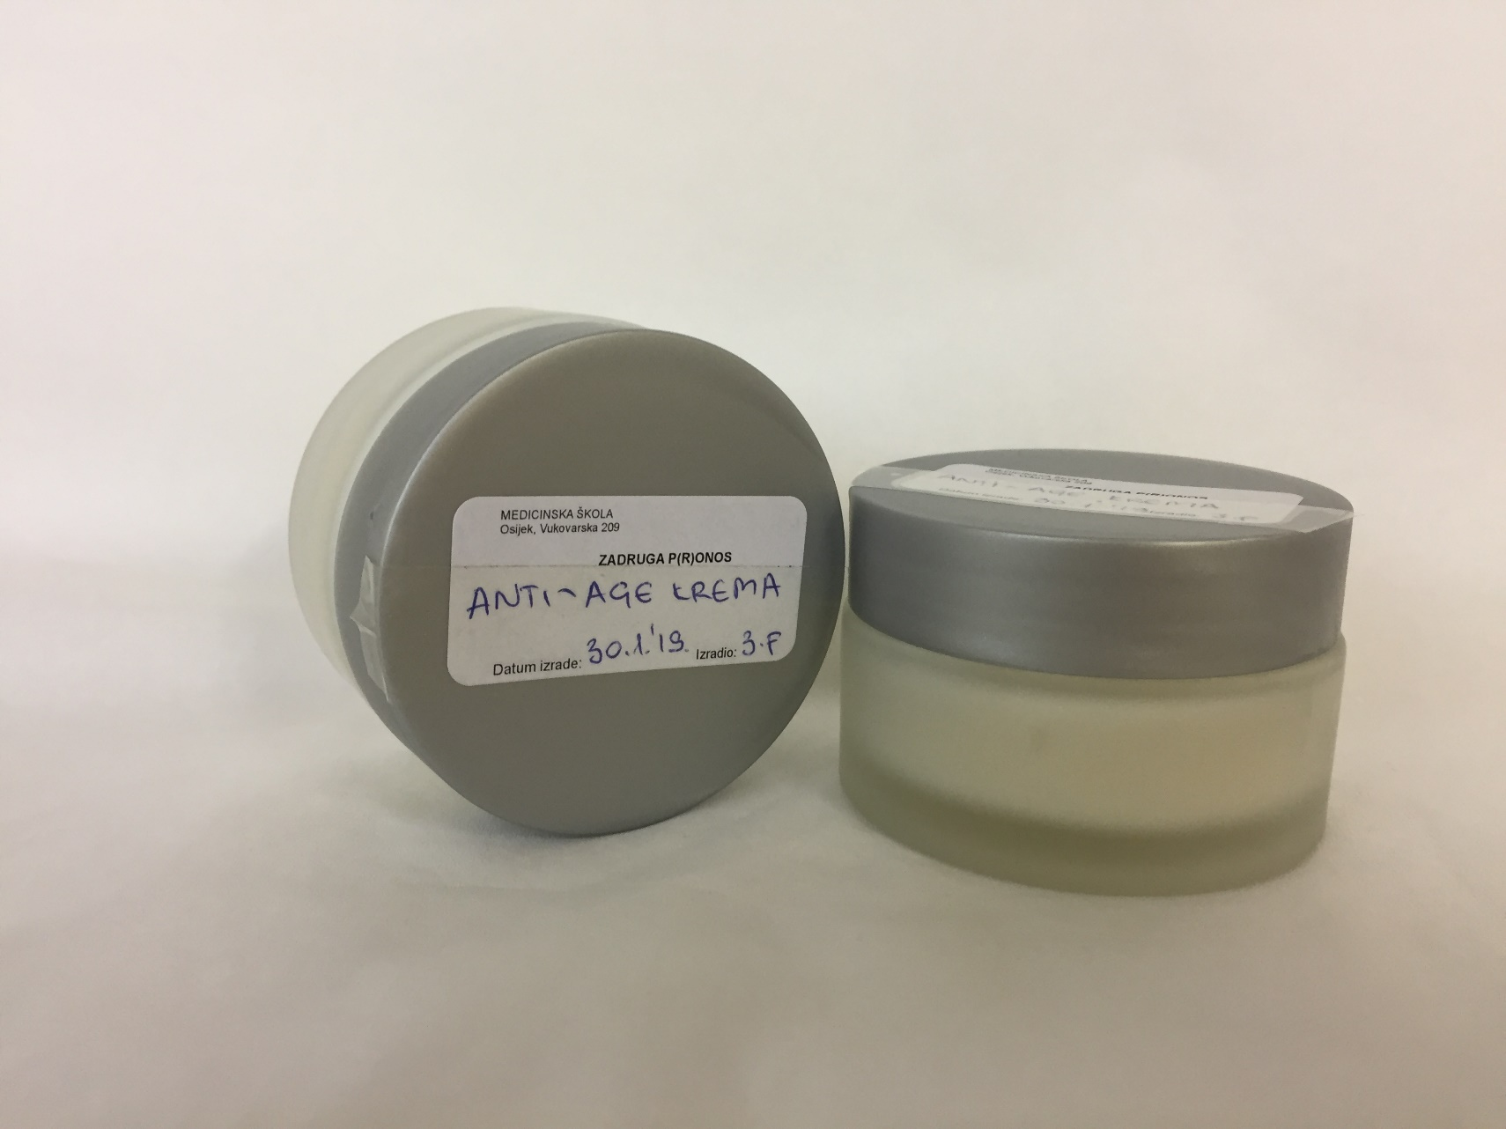
HRANJIVA ANTI-AGE KREMA
Hranjiva anti-age krema bogata je i hranjiva krema namjenjena zreloj koži. Koristi se izvana svakodnevno. Kombinacija sastojaka kreme djelovat će preventivno i umanjiti znakove starenja kože. Cilj djelovanja je uklanjanje suhoće i hidratizacija, nadomjestak nedostatka sjaja, obnavljanje dubinskih slojeva kože te poticanje proizvodnje novih stanica kože. Svakodnevna njega kože ključna je za održavanje ravnoteže vlage.
Arganovo ulje bogato je nezasićenim esencijalnim masnim kiselinama te kao takvo izvrsno za suhu i dehidriranu kožu te kožu s borama i znakovima fotostarenja. Ulje ruže osim masnih kiselina sadrži i karotenoide i prekursore vitamina A koji izvrsno djeluju na regeneraciju kože. I arganovo ulje i ružino ulje imaju antioksidativno djelovanje. Kolagen je odgovoran za čvrstoću i elastičnost kože te zdravi sjaj. Glycoderm obnavlja oštećenu lipidnu barijeru kože i osigurava zadržavanje prirodnih faktora vlažnosti.

Slide 3
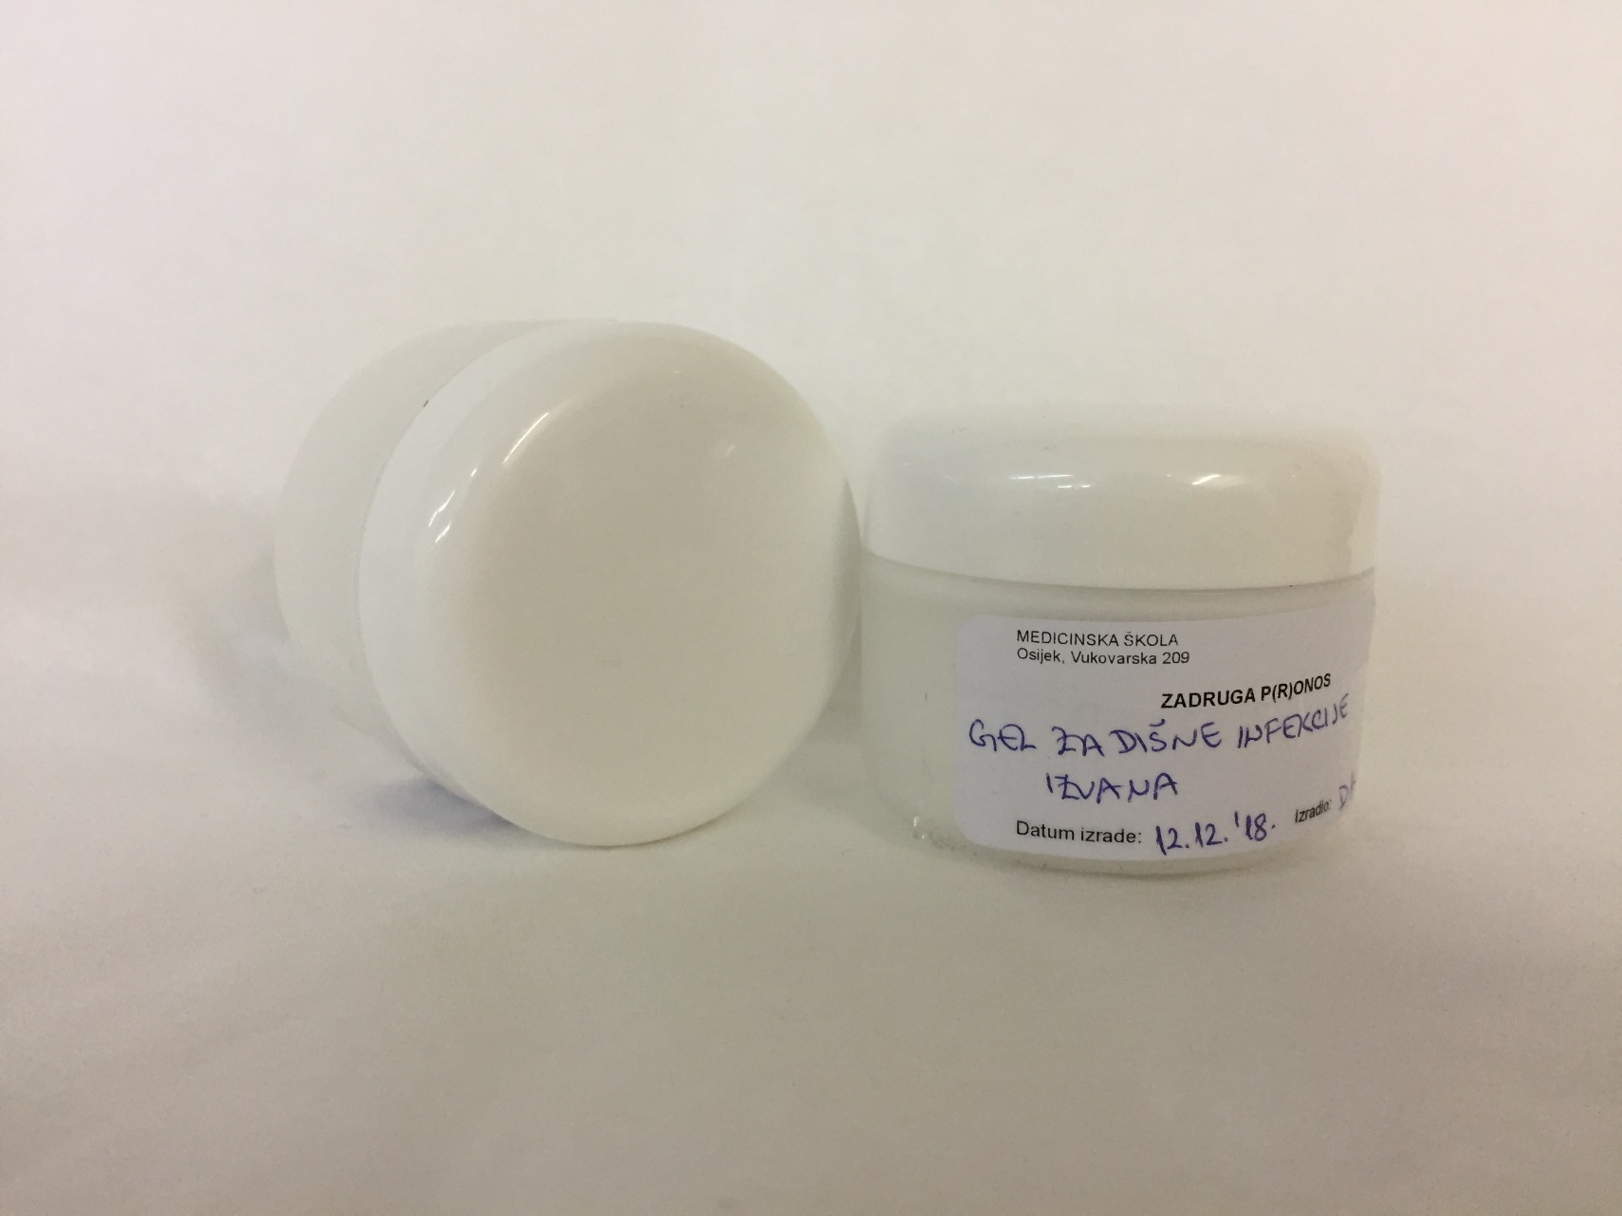
GEL ZA DIŠNE INFEKCIJE
Gel za dišne infekcije koristi se izvana za olakšavanje disanja kod infektivnih i neinfektivnih upalnih procesa zbog kojih je posljedično otežano disanje. Nanosi se na kožu gdje zbog prisutnosti eteričnih ulja otvara dišne putove. Može se nanosti više puta dnevno ovisno o stupnju začepljenosti dišnih puteva.
Eterično ulje eukaliptusa ima antivirusno, antibakterijsko,
imunostimulativno djelovanje, antiinflamatorno djelovanje te je ekspektorans i antitusik. Eukaliptus radiata od svih vrsta eukaliptusa ima najugodniji miris te ostavlja osvježavajuć osjet. Ulje je blaže od vrste eukaliptus globulus pa je pogodnije za korištenje kod djece. Ravensara je jedno od najpotentnijih antivirusnih eteričnih ulja, ublažava simptome kašlja, pomaže kod začepljenog nosa i potiče imunitet, pa je više nego odličan izbor kod školske djece u vrijeme vladavine gripe i viroze. S obzirom na veliki udio eteričnih ulja eukaliptusa i ravensare, gel nije preporučljivo koristiti kod djece mlađe od 3 godine. Macerat nevena izvrstan je za njegu kože sklone iritacijama i upalama, kod svrbeža te u njezi dječje kože. U ovoj formulaciji, osim kao konstituens, služi i za regeneraciju osjetljive kože koja je često uslijed stalnog brisanja nosa iziritirana i crvena te se počne ljuskati. Macerat nevena sadrži protuupalne spojeve i vitamine. Posebice je poznato po sposobnosti da zacijeli razne posjekotine i rane.

Slide 4
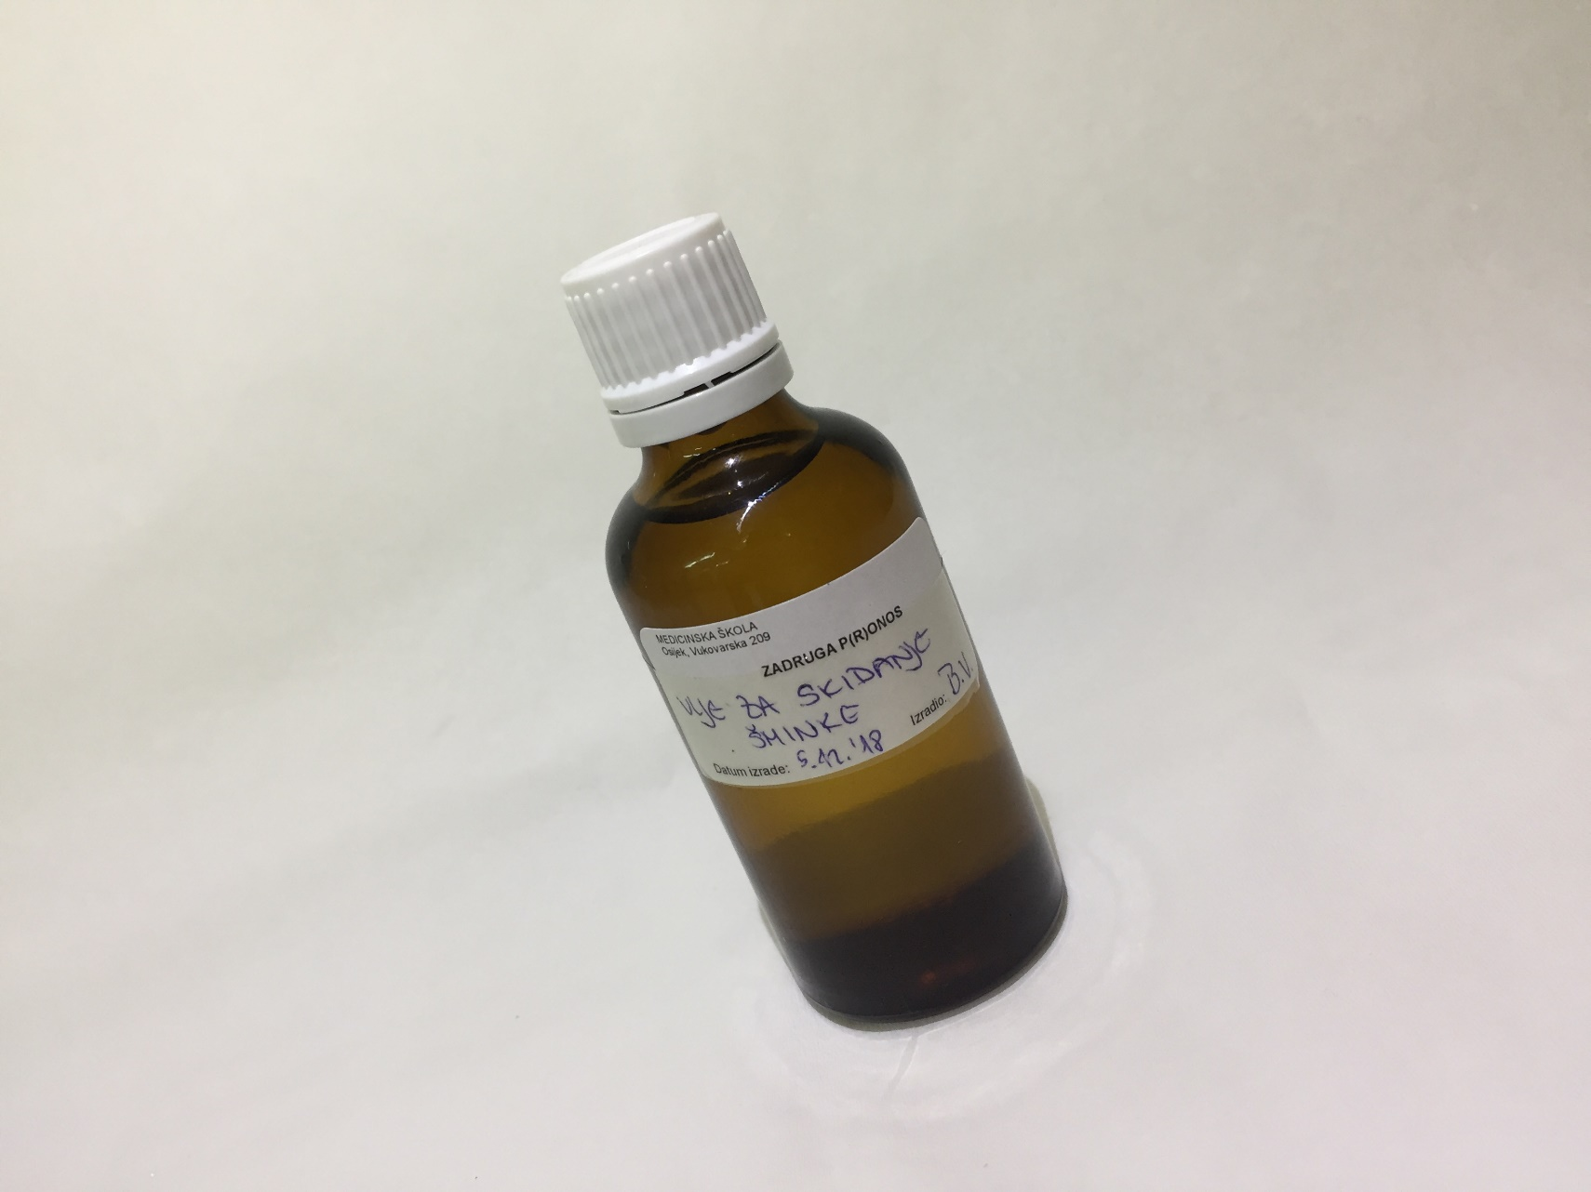
ULJE ZA SKIDANJE ŠMINKE
Ulje se koristi izvana, za svakodnevno skidanje šminke i nečistoća.
Ulje ricinusa hidratizira kožu i štiti barijeru kože. Na kožu djeluje umirujuće zbog bogatstva masnih kiselina. Odlično je kao ulje za čišćenje šminke u kombinaciji s drugim manje viskoznim i ljepljivim uljima. Ulje badema (rafinirano) dobiva se iz 100% čistih sjemenki badema, uz blagu rafinaciju. Izvrstan je emolijens za omekšavanje i regeneriranje kože i vlasišta. Rafinirano ulje badema je lagane teksture koja se lako apsorbira u kožu.

Slide 5
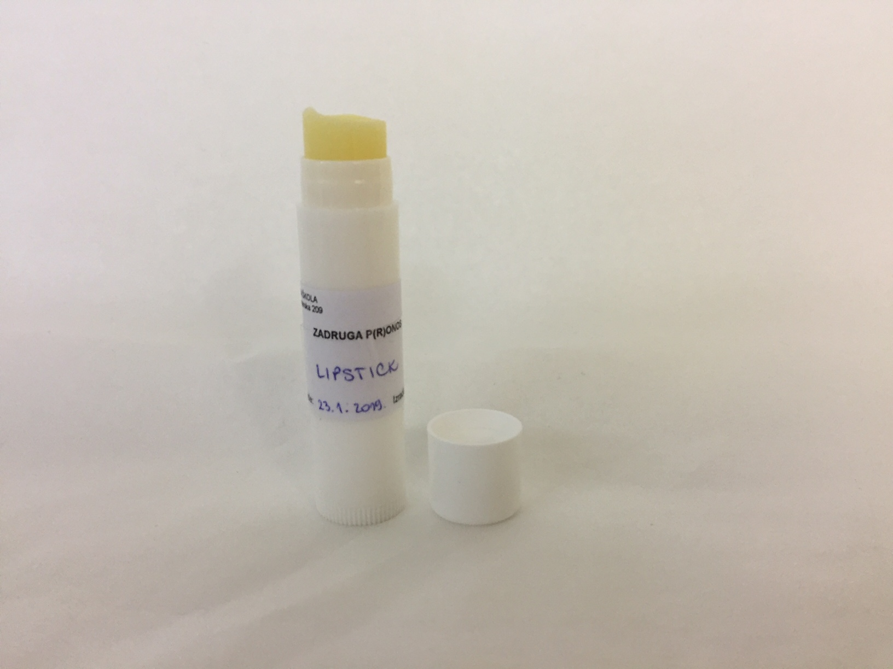
LIPSTICK
Lipstick se koristi izvana, za svakodnevnu njegu i regeneraciju ispucalih i oštećenih usana te za preventivno održavanje mekoće i hidratacije posebice u hladnim mjesecima kada su usne sklonije isušivanju i pucanju.
Karite maslac stoljećima se koristi zbog svojih zaštitnih učinaka na koži, dubinske hidratacije i omekšavanja, , idealan je za suhu i osjetljivu kožu. Karite maslac sadrži znatne količine nezasićenih masnih kiselina, vitamine A i E te se može pohvaliti bogatstvom proteina i minerala. Pokazuje regeneracijsko djelovanje, hipoalergen je, a odličan je izbor i za njegu osjetljive kože. Ulje jojobe ubraja se u tekuće voskove. Vrlo je stabilno i otporno na oksidaciju. Vrlo je sličnog sastava sebumu kože, a svojom stabilnošću usporava oksidaciju pripravaka. Preporuča se kod upalnih stanja kao što su ekcem, seboreja, osip, crvenilo…Pruža bogatu njegu i hidrataciju kože. Ružmarin je poznat kao biljka sa iznimno visokim udjelom antioksidansa. Zbog visokih koncentracija polifenolnih spojeva posjeduje izrazita antioksidativna svojstva. Ekstrakt inhibira formiranje štetnih spojeva za što su zaslužne karnozinska i ružmarinska kiselina, te spojevi karnozol i rozmanol. Pčelinji vosak pravi je dar prirode. Bijeli pčelinji vosak je pročišćen, pogodan je za osobe s osjetljivom kožom i/ili alergijom na nepročišćene pčelinje proizvode. Pčelinji vosak jedan je od prvih voskova koji se koristio u prirodnoj kozmetici. Kao i svi voskovi, štiti kožu od isušivanja.

Slide 6
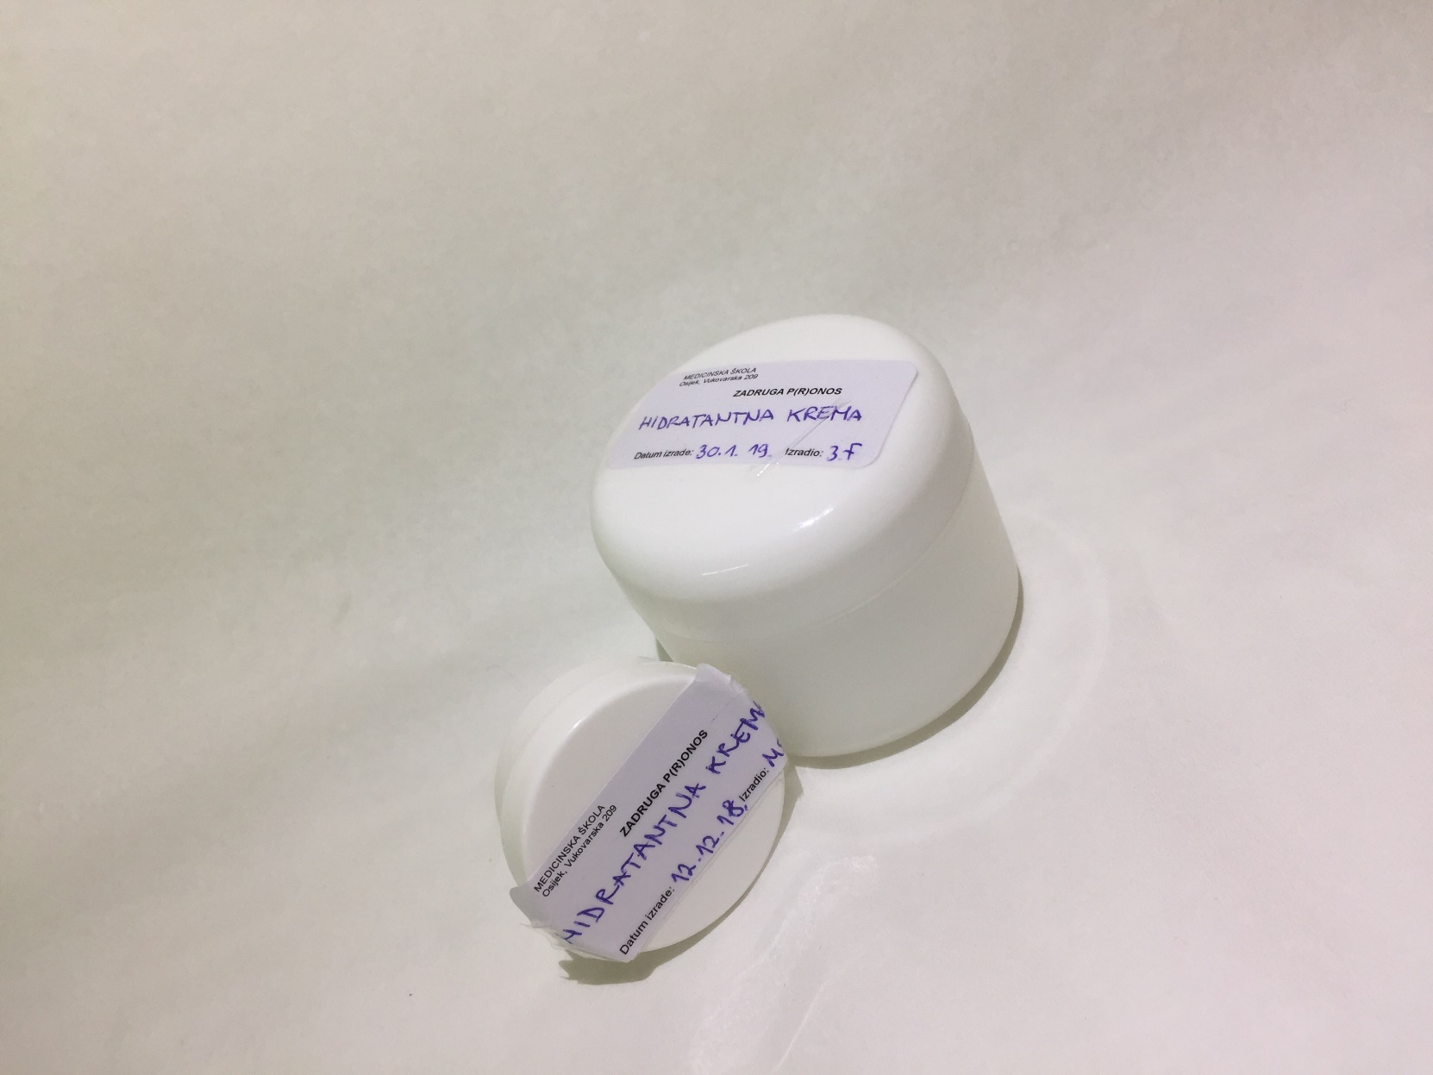
HIDRATANTNA KREMA
Hidratantna krema namjenjena je svakodnevnoj hidrataciji normalne do mješovite kože, lagane je teksture i lako se nanosi. Koristi se za vanjsku upotrebu. Bogata je sastojcima koji štite kožu od isušivanja. Hidratacija je prvi korak ka lijepoj i zdravoj koži. Dehidrirana i isušena koža ostavlja dojam umorne kože te je takva koža sklonija pojavi bora.
Ulje marelice je bogato vitaminima i mineralima, dobro je za njegu suhe i osjetljive kože, omekšava, hrani i regenerira kožu. Ulje je bogato linolnom i linolenskom kiselinom, brzo se upija u kožu i izrazito je emolijentno. Hladno tiješteno ulje badema je visokokvalitetno ulje bogato masnim kiselinama i vitaminima A, B1, B2, B6 i vitaminom E , omekšava i regenerira kožu. Kukui ulje spada u “suha ulja”, što znači da se brzo upija uz veoma dobro hranjenje kože i kose, veoma je hranjivo stoga se preporučuje za njegu svih tipova kože, kao i dehidrirane. Hygroplex je prirodni je kompleks ovlaživača kože koji sadrži higroskopne supstance, mono i disaharide, u kombinaciji s aminokiselinama, ureom i heksil-nikotinatom koji poboljšava mikrocirkulaciju krvi u koži pa poboljšava ishranu tkiva i elasticitet kože. Koristi se kod suhe i izrazito suhe kože koja je oštećena te izložena štetnim vanjskim utjecajima.

Slide 7
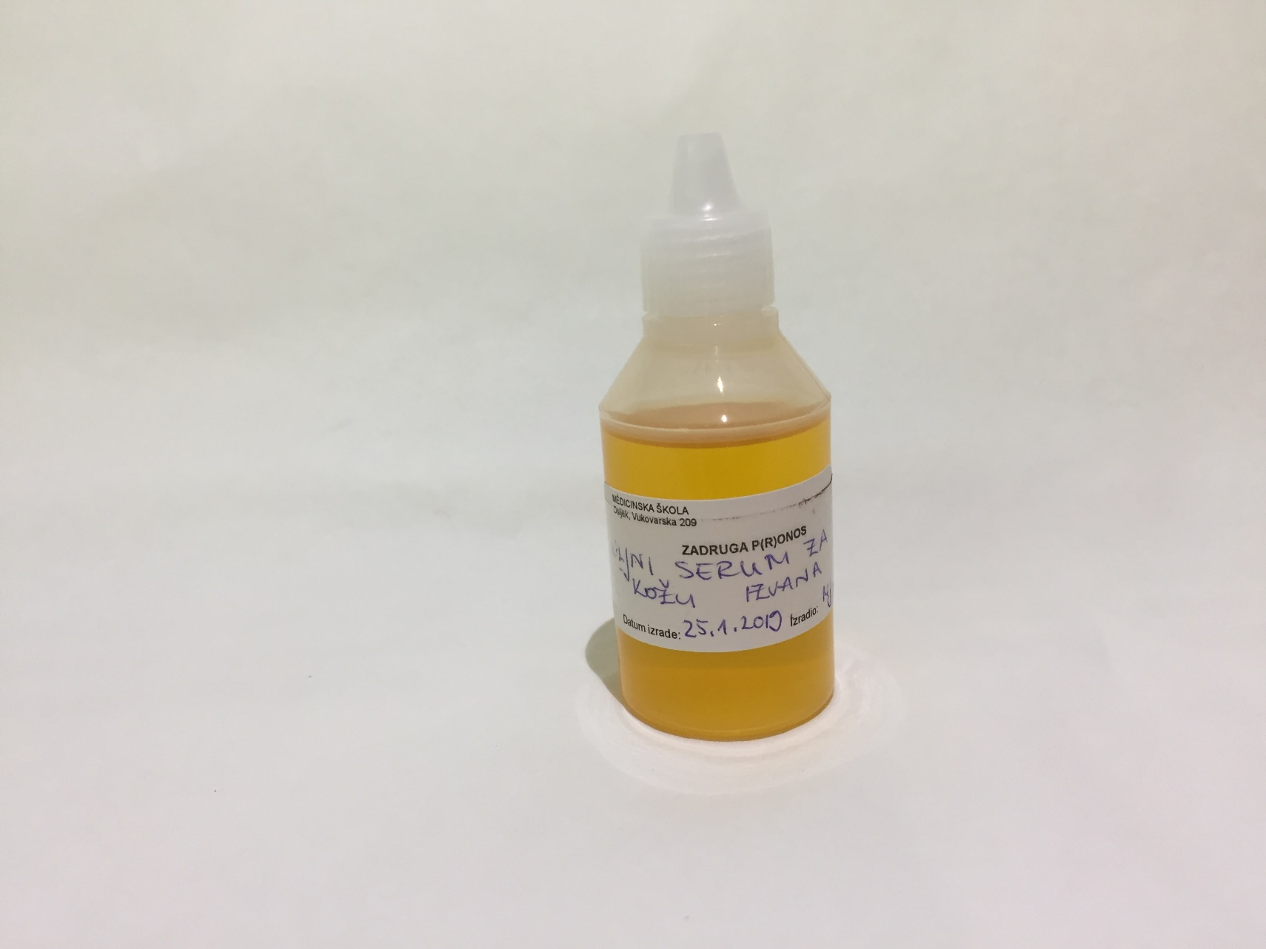
ULJNI SERUM ZA SUHU KOŽU
Serum se koristi kod ispucale i suhe kože. Unatoč uljnoj bazi, serum se vrlo brzo upija i ostavlja osjećaj mekoće i podatnosti. Vrlo koristan u zimskim mjesecima kada je koža dodatno izložena stresnim uvjetima. Koristi se izvana po potrebi, moguća svakodnevna upotreba u više navrata.
Arganovo ulje bogato je nezasićenim esencijalnim masnim kiselinama te kao takvo izvrsno za suhu i dehidriranu kožu te kožu. Dobiva se hladnim tiještenjem ploda divlje ruže. Sadrži esencijalne masne kiseline, karotenoide i prekursore vitamina A koji izvrsno djeluju na regeneraciju kože. Izuzetno je vrijedno ulje u regenerativnoj njezi kože. Ima prirodna antioksidativna svojstva i djeluje blago adstrigentno. Ekstrakt trputaste lisičine namjenjeno je za suhu kožu, upalne bolesti kože te intenzivnu ishranu kože. Sadrži α-linolensku kiselinu, stearidonsku kiselinu, γ-linolensku kiselinu i tokoferole. Ekstrakt je vrlo učinkovit jer umanjuje upalne promjene kože supresirajući otpuštanje arahidonske kiseline, kao i transformaciju masnih kiselina u proinflamatorne eikosanoide.

Slide 8
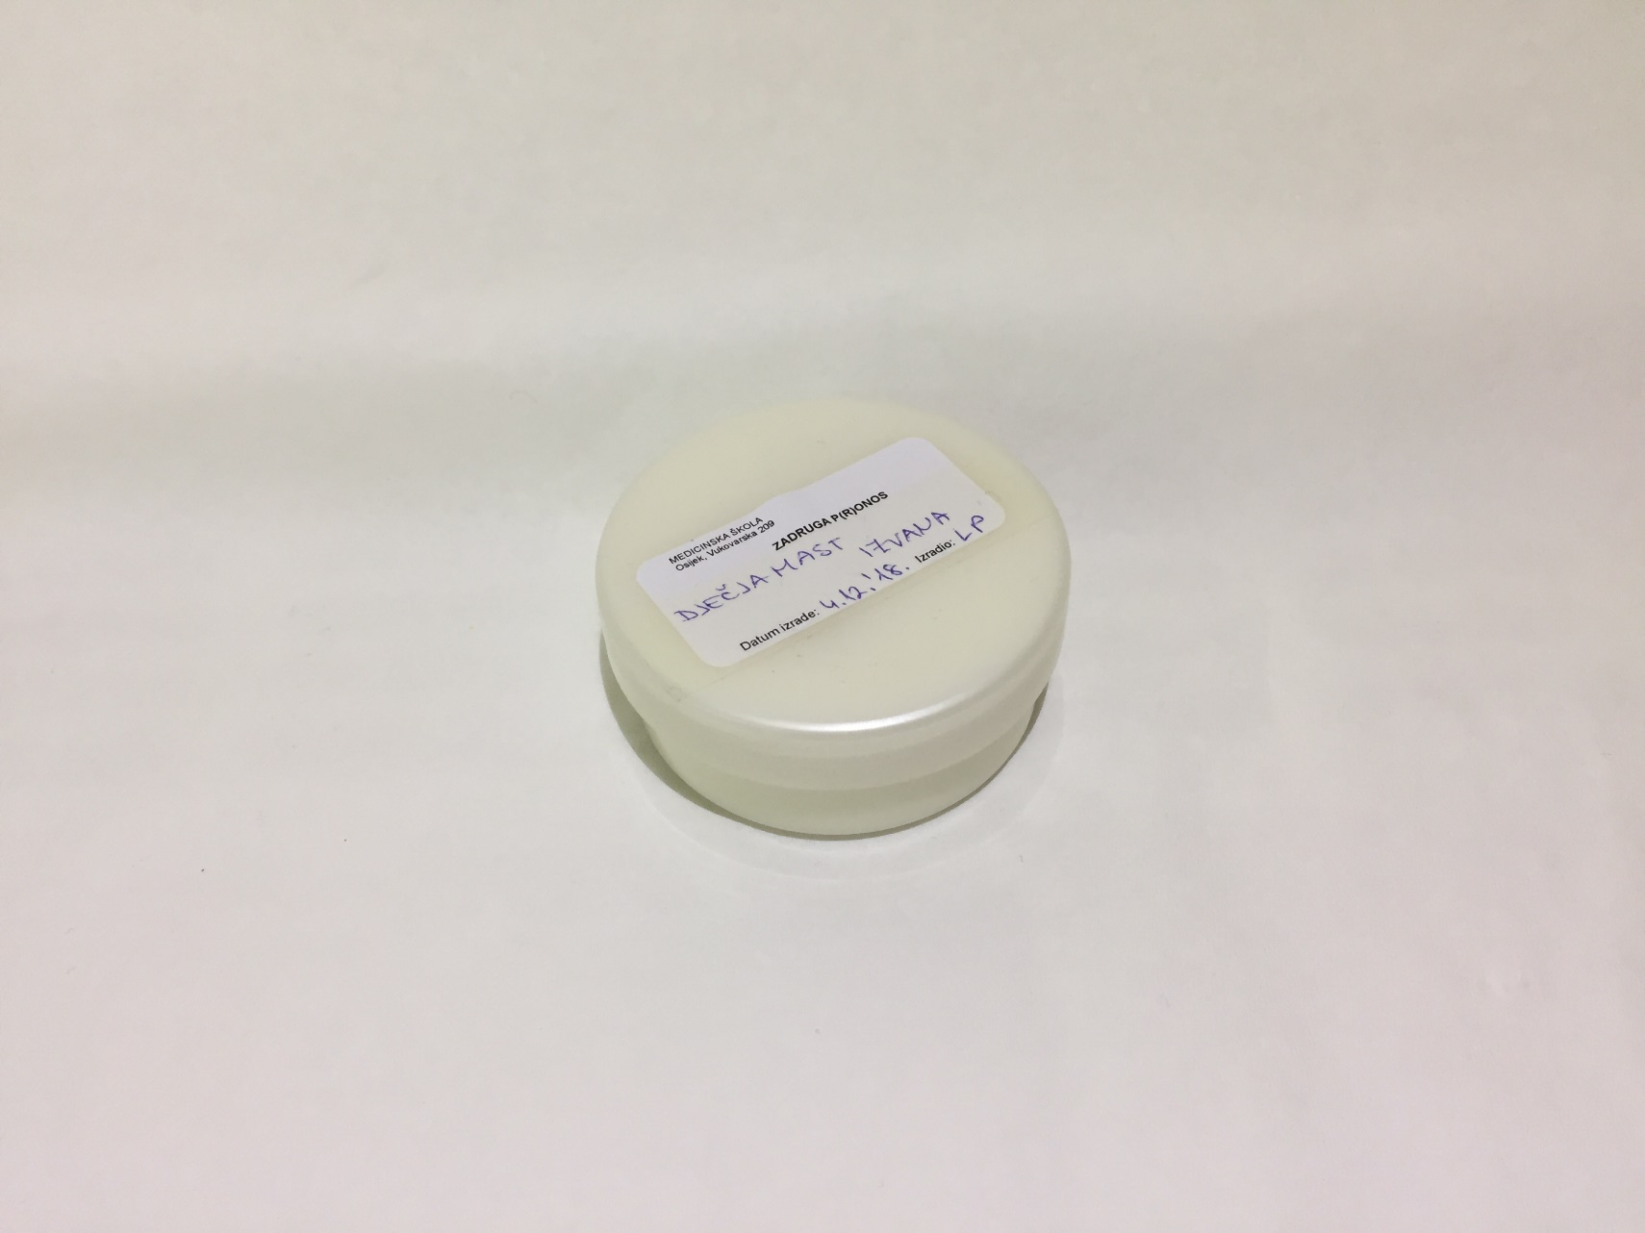
DJEČJA MAST
Dječja mast štiti dječju kožu od crvenila, upala i iritacije u području pelena, za zaštitu i njegu nježne kože novorođenčadi i djece. Koristi se izvana za svakodnevnu njegu.
Lanolin je ovčja masnoća, dobiva se iz vune ošišane ovce. Izuzetno je hranjiv. Omekšava i štiti kožu od isušivanja, prodire u dublje slojeve kože. Lanolin ima sposobnost vezivanja vlage na sebe, tako da na taj način i koža veže vlagu na sebe, ostaje duže vrijeme vlažna i ne isušuje se. Vazelin se odavno koristi za njegu kože i predstavlja jednostavno rješenje za mnoge kožne probleme. Unatoč raznim novim kozmetičkim proizvodima, vazelin se koristi već 150 godina. Pokazuje okluzivna svostva te štiti kožu od vanjskih utjecaja. Ulje badema dobiva se iz sjemenki badema. Izvrstan je emolijens za omekšavanje i regeneriranje kože i vlasišta. Hrani i smiruje kožu, namijenjeno njezi svih tipova kože, a posebno za kožu sklonu perutanju i crvenilu.

Slide 9
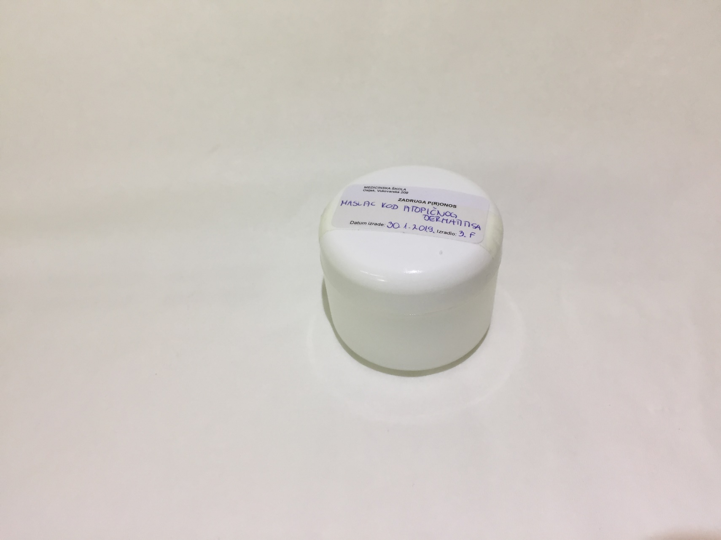
MASLAC KOD ATOPIJSKOG DERMATITISA
Atopijski dermatitis, također poznat i pod nazivom atopijski ekcem, kronična je kožna bolest koja zahvaća kožu lica i tijela dojenčadi, djece i odraslih. Karakterizirana je kroničnim svrbežom i suhoćom kože. Liječenje je atopijskog dermatitisa simptomatsko i osnovni cilj je spriječiti nastanak suhe kože, ublažiti svrbež i kontrolirati osip te spriječiti komplikacije u vidu infekcija kože. Maslac se koristi izvana po potrebi, kod javljanja suhoće, ekcema ili svrbeži.
Karite maslac stoljećima se koristi zbog svojih zaštitnih učinaka na koži, dubinske hidratacije i omekšavanja, , idealan je za suhu i osjetljivu kožu. Karite maslac sadrži znatne količine nezasićenih masnih kiselina, vitamine A i E te se može pohvaliti bogatstvom proteina i minerala. Pokazuje regeneracijsko djelovanje, hipoalergen je, a odličan je izbor i za njegu osjetljive kože. Boražina je poznata po svome protuupalnom djelovanju kod primjene na koži, posebice kada je riječ o koži sklonoj alergijskim reakcijama ili oboljeloj od ekcema i dermatitisa. Bogata je vitaminima A, E, K i D te protuupalnom omega-6 kiselinom po nazivu gama linoleinska kiselina. Ulje rimske kamilice upotrebljava se za smirenje i opuštanje kože i ekcema. Eterično ulje njemačke kamilice djeluje protuupalno, antialergijski, analgetično, antistresno i umirujuće.

Slide 10
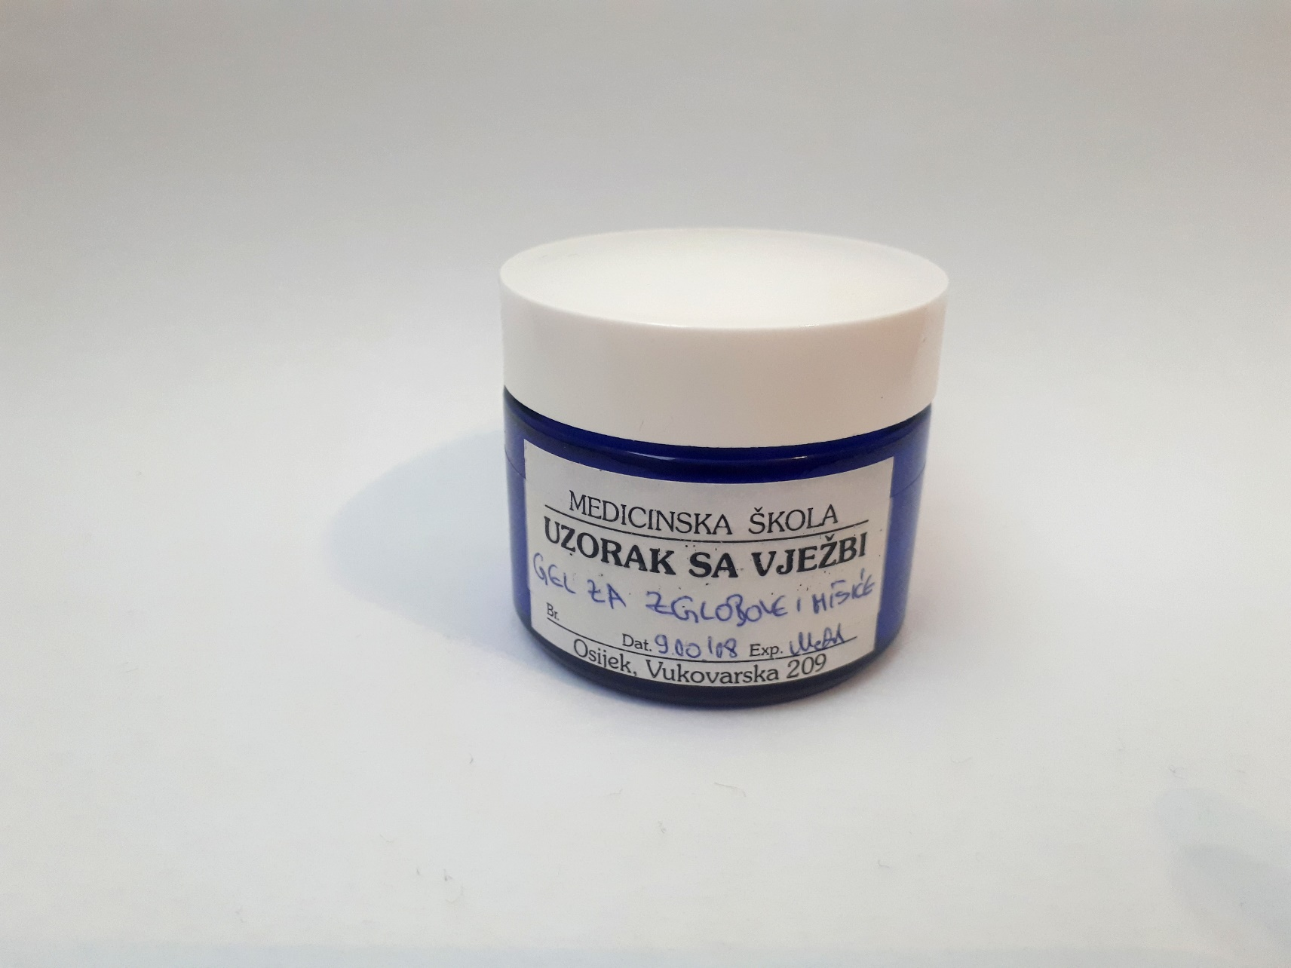
GEL ZA ZGLOBOVE I MIŠIĆE
Gel se koristi kod bolnih zglobova i mišića, djeluje protuupalno i opuštajuće. Koristi se izvana po potrebi kao simptomatska terapija.
Macerat gospine trave sadrži blagotvorne sastojke iznimnog protuupalnog djelovanja. Djeluje i analgetski i regenerativno. Eterično ulje ružmarina i kamfora djeluje kao miorelaksans, analgetik te daje osjećaj rasterećenja. Eterično ulje paprene metvice djeluje antibakterijski i antivirusno. Lokalno je snažan analgetik te pomaže kod mišićnih bolova.

Slide 11
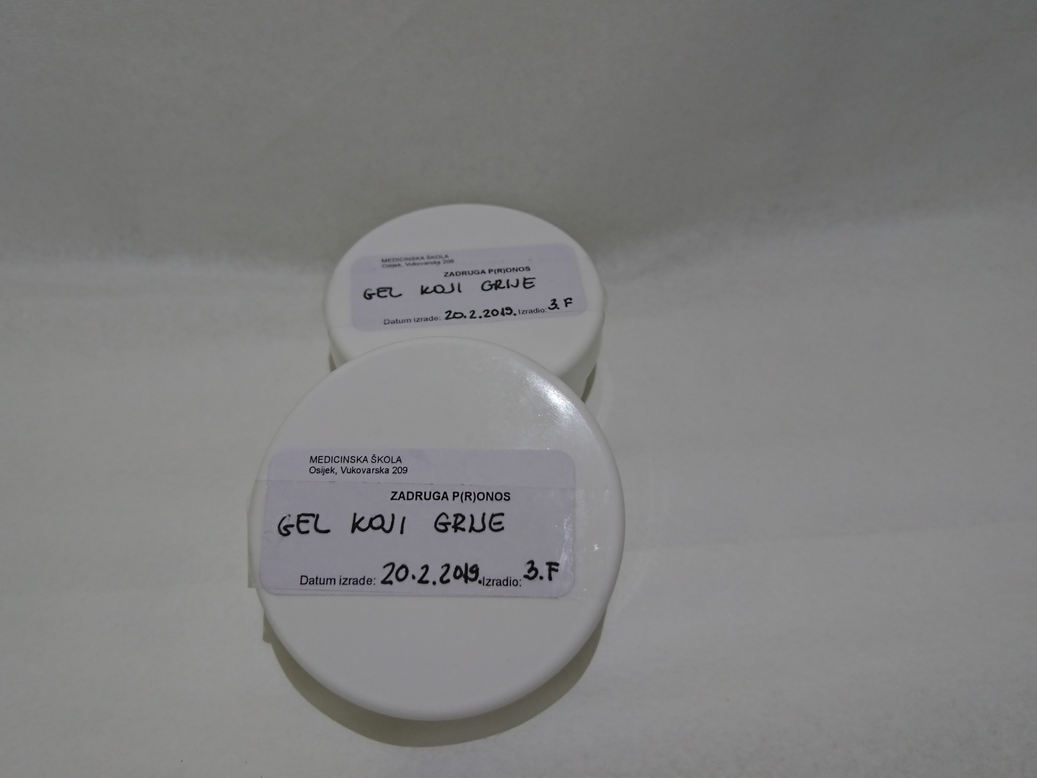
GEL KOJI GRIJE
Gel se koristi kod bolova i grčeva u mišićima i tetivama zbog analgetičkih i protuupalnih svojstava. Koristi se izvana po potrebi kao simptomatska terapija. Macerat gospine trave sadrži blagotvorne sastojke iznimnog protuupalnog i regenerativnog djelovanja. Eterično ulje ružmarina kamfora djeluje kao miorelaksans, analgetik te daje osjećaj rasterećenja. Eterično ulje polegnutog zimzelena lokalno djeluje protuuplano,analgetično i spazmolitično.

Slide 12
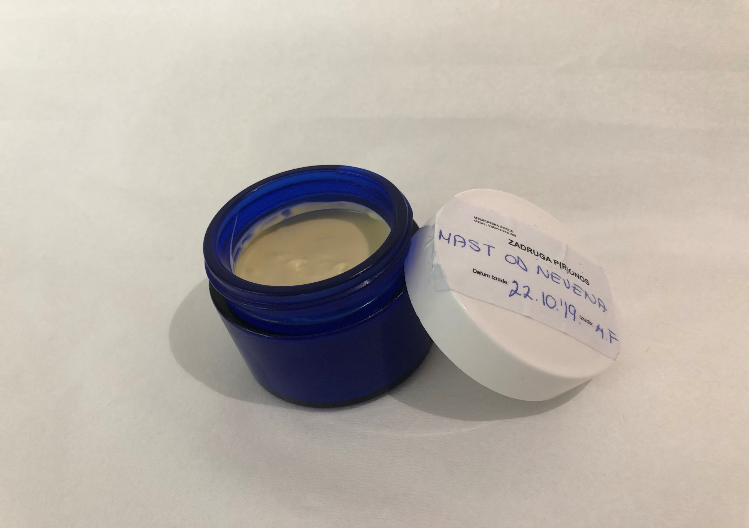
NEVENOVA MAST
Nevenova mast se koristi kod oštećne kože i kože sklone alergijama, te kod atopijskog dermatitisa.
Sastoji se od macerata nevena koji ima protuupalno djelovanje.
Hidrolat rimske kamilice ima umirujuće djelovanje. Iznimno je blag te se koristi kod crvenila kože, osipa, alergisjkih reakcija.
Sinergističkim djelovanjem navedenih sastojaka postiže se harmonija njege kože cijelog tijela.

Slide 13
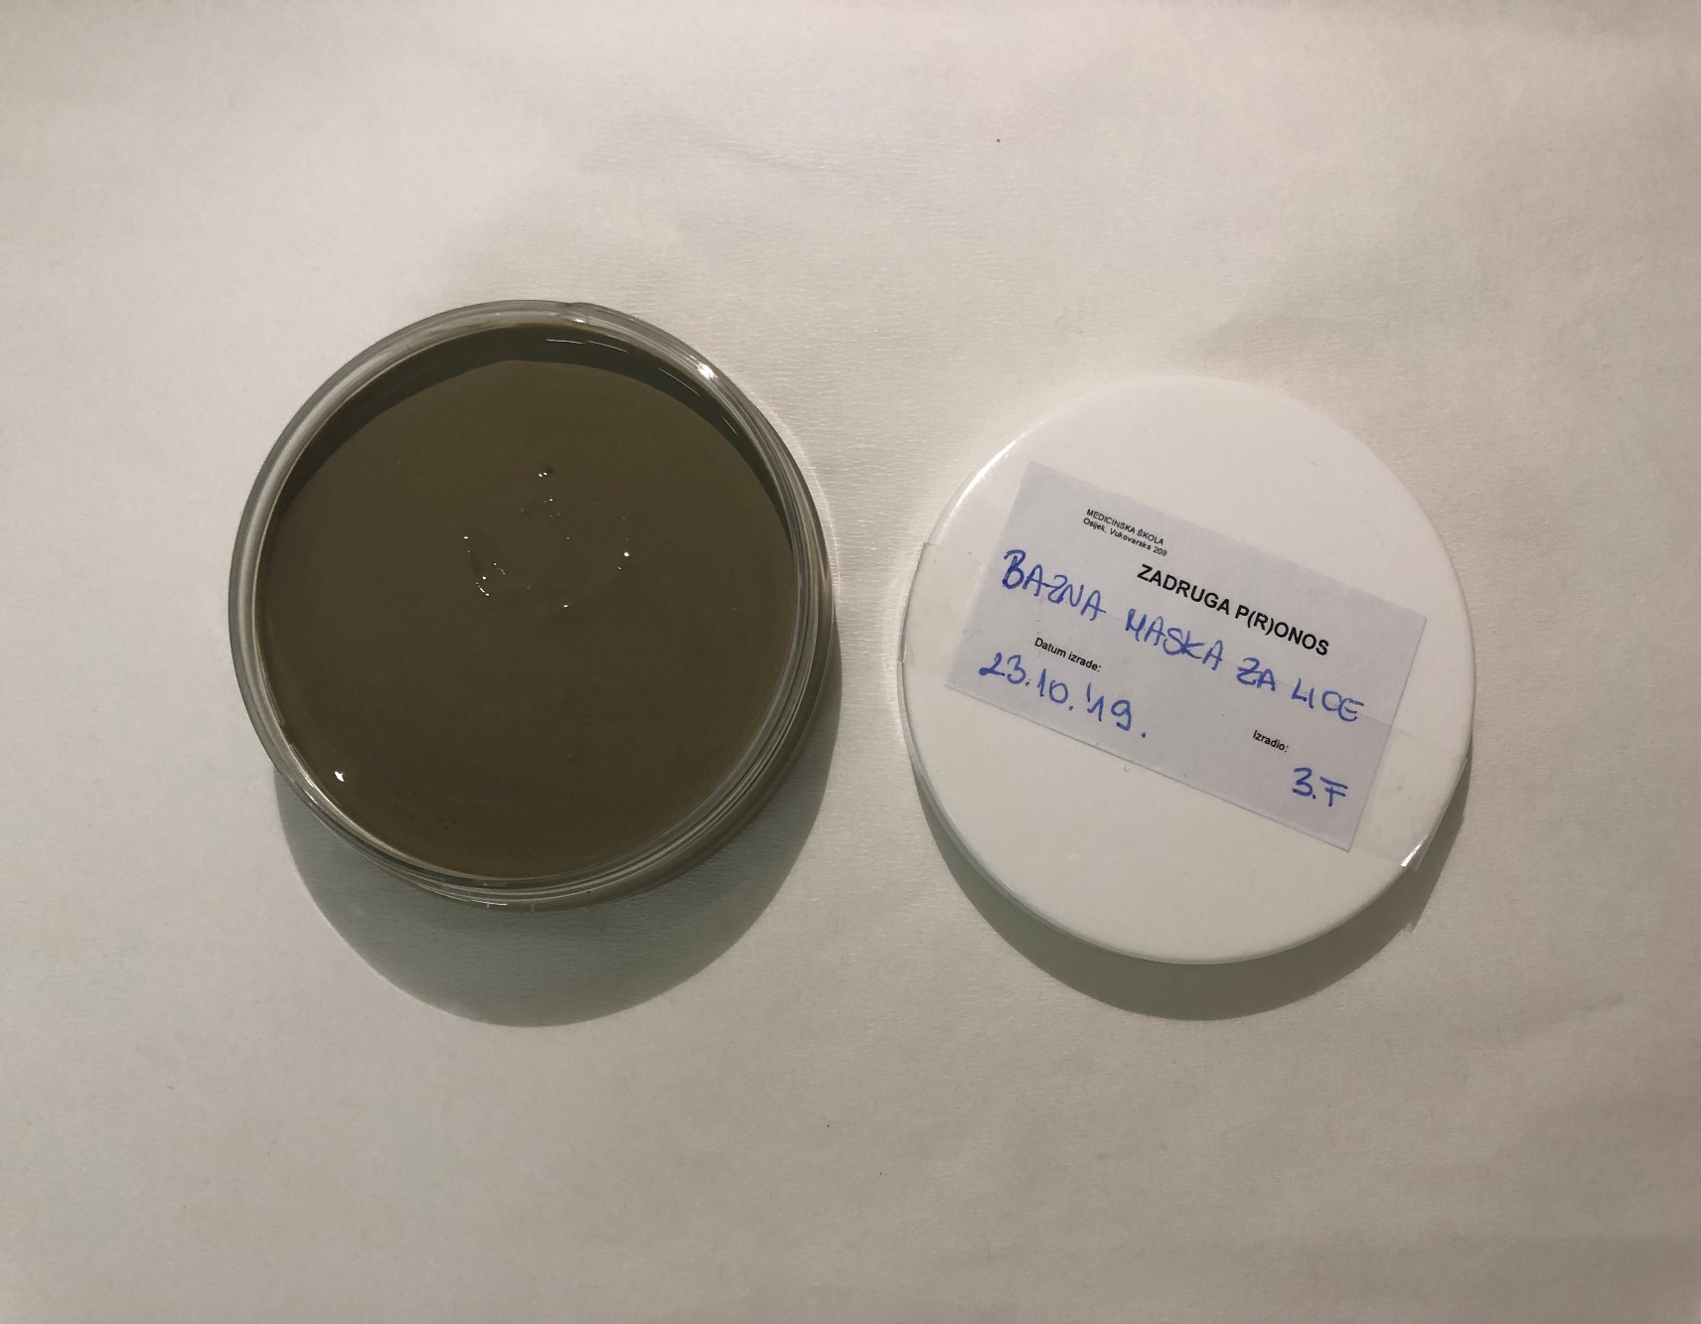
MASKA ZA LICE
Zelena glina, prirodnog porijekla izvlači toksine iz kože, uklanja površinski sloj kože- djeluje kao piling, a koži donosi minerale.
Ulje slatkog badema njeguje kožu, zadržava vlažnost.
Hidrolat hamamelisa ima protuupalna svojstva i steže kožu.
Nakon primjene maske koža postaje meka i glatka.
Preporučuje se nanositi dva puta tjedno.

Slide 14
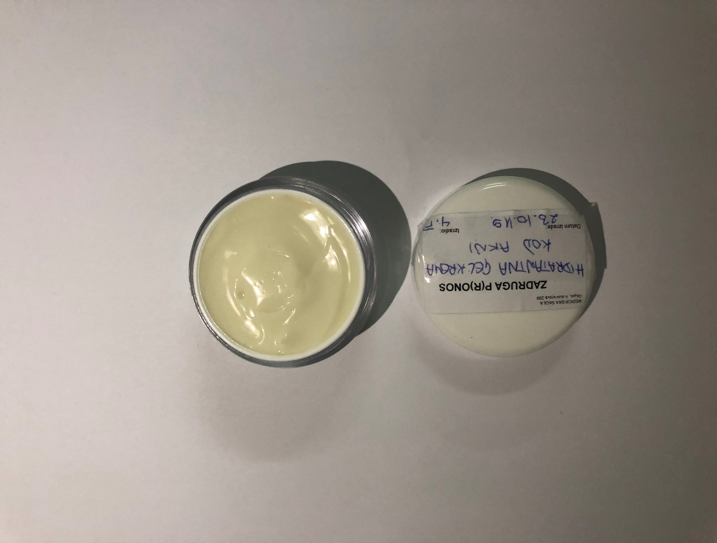
HIDRATANTNA GELKREMA KOD AKNI
Hidrolat hamamelisa ima protuupano djelovanje, te steže kožu.
Ulje lješnjaka je primjereno masnoj koži jer je najbrže upijajuće ulje koje ne ostavlja masni sloj na koži.
Ulje sjemenki grožđa je bogato vitaminima i mineralima, dobro hidratizira kožu i dobro prodire u kožu.
Ulje sjemenki marelice je bogato masnim kiselinama i namijenjeno je za sve tipove kože.
Higroplex je preparat odobren u biokozmetici i pospješuje prodiranje aktivnih sastojaka u kožu.
Eterično ulje ružmarina verbenon potiče regeneraciju kože i namijenjeno je njezi mješovite kože.

Slide 15
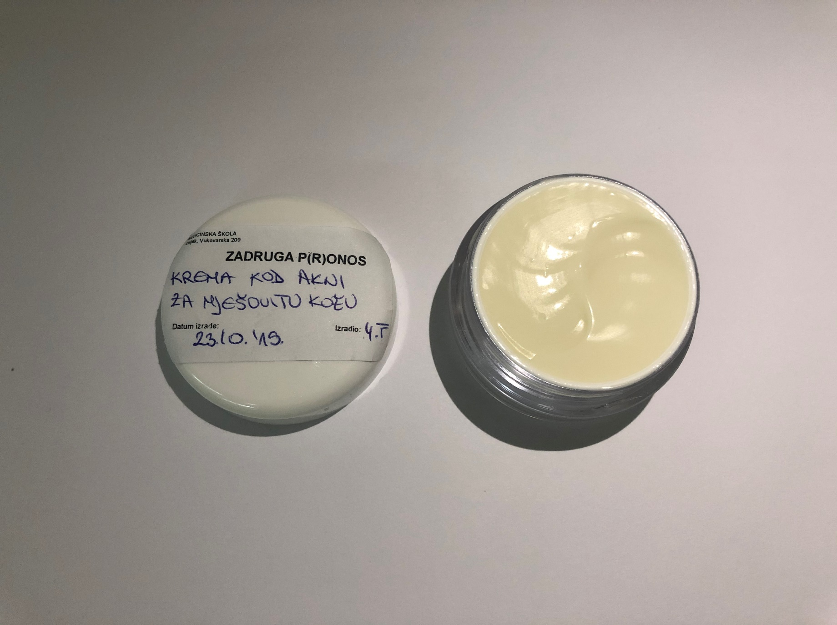
KREMA KOD AKNI ZA MJEŠOVITU KOŽU
Ulje avokada brzo se upija u kožu, bogato hranjivim tvarima koja usporavaju starenje kože.
Shea maslac i prirodni vitamin E hrane kožu, održavaju elastičnost, pridonose usporavanju starenja kože.
Eterično ulje prave lavande ima protuupalno i umirujuće djelovanje.

Slide 16
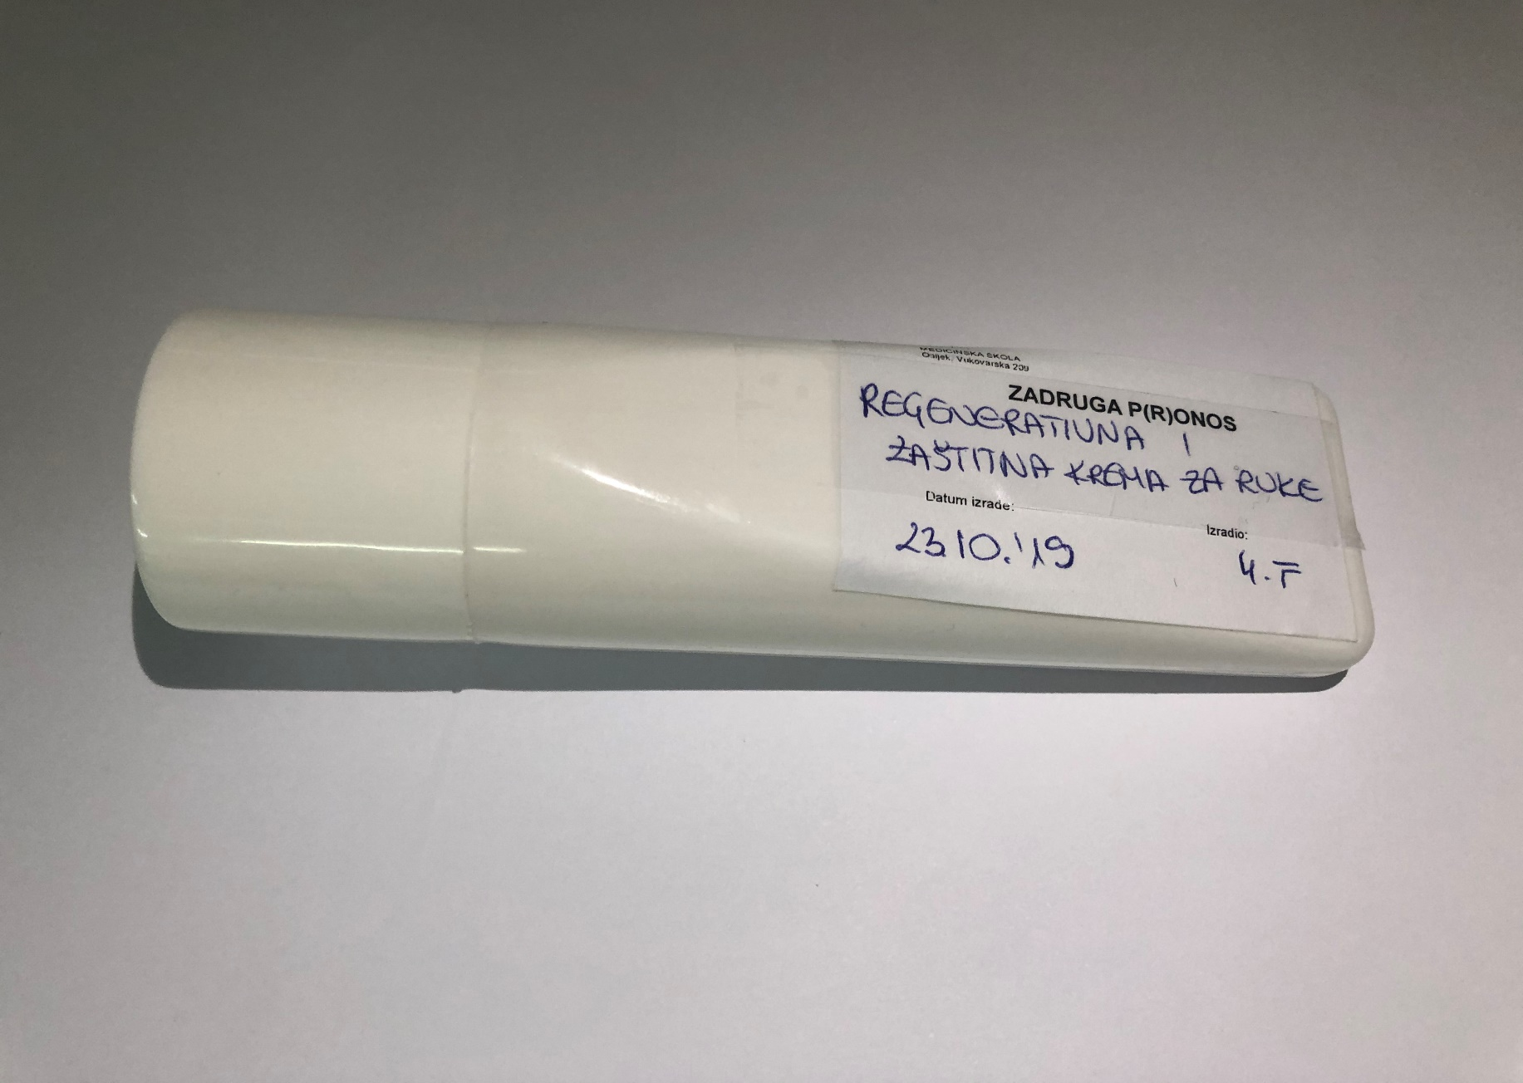
REGENERATIVNA I ZAŠTITNA KREMA ZA RUKE
Shea maslac hrani kožu, a blagotvorno djelovanje se povećava uz ulje pšeničnih klica.
Alantoin i glicerin održavaju vlažnost i elastičnost kože.
Sinergističko djelovanje aktivnih tvari pridonosi bržoj obnovi kože kao i zaštiti od štetnih, vanjskih utjecaja.

